Slide 1

Basic Circuit
બેઝિક સર્કિટ
ભૌતિક વિજ્ઞાનના સર્કિટ વિશેના મહત્વના મુદ્દાઓને આપણે આ ટોપિકમાં શીખીશું
CSR Initiative of Tata Power & Sai’s Angel Foundation, Vadodara
Notes:
બેઝિક સર્કિટ નીઆ સ્લાઈડમાં બાળકોને આજુબાજુ કઈ કઈ જગ્યાએ સર્કિટો આવેલી છે એનો ઉપયોગ શું છે એના વિશે પૂછીશું અને પ્રશ્ન કરીશું કે શું સર્કિટ વગર આપણે કોઈપણ નવી વસ્તુ બનાવી શકે ખરા અને શું તમને સર્કિટ વિશે શીખવા ની ઈચ્છા છે

Slide 2


Basic Symbols of Circuits
સર્કિટના પ્રતીકો
Notes:
આપણે બાળકને સર્કિટના સિમ્બોલ કેમ શીખવા જરૂરી છે એ વિશે પ્રાથમિક માહિતી આપીશું અને કહીશું કે સર્કિટ દોરેલી હોય એના પરથી બનાવી શકાય અને જે દોરેલી સર્કિટની અંદર પ્રતિકો આપેલા છે એને કેવી રીતે સમજવા એ આપણે આગળ જોઈશું

Slide 3
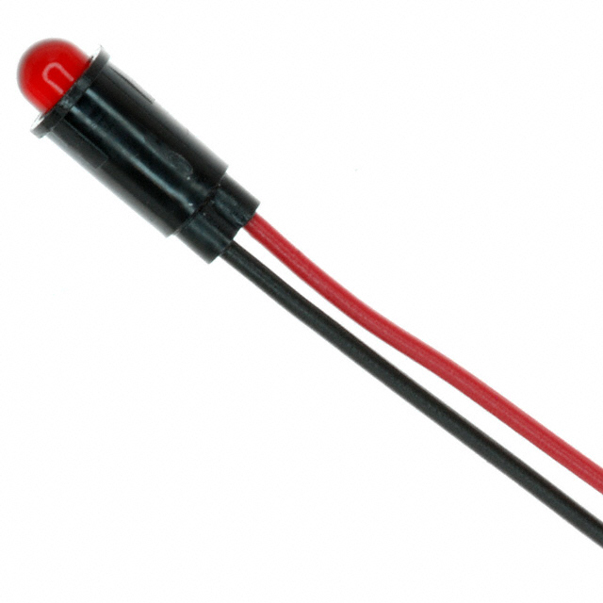
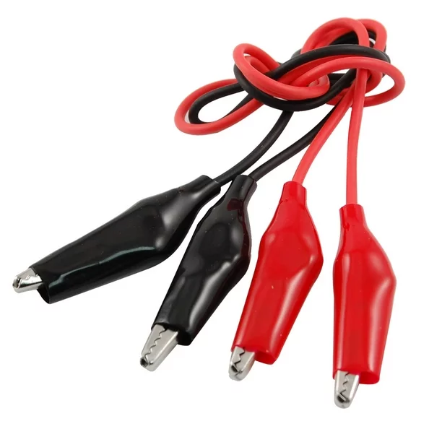
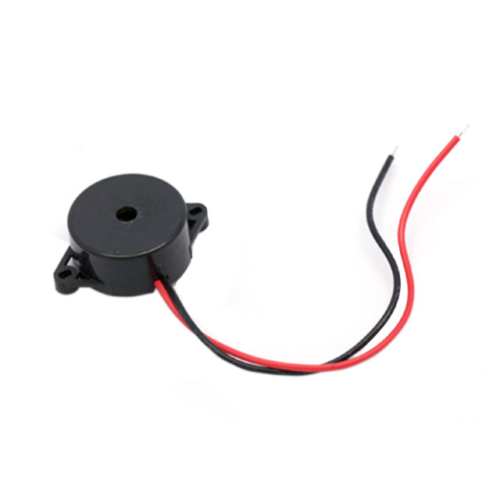
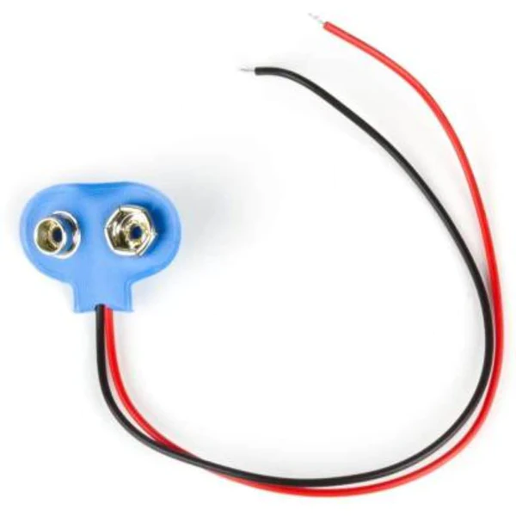
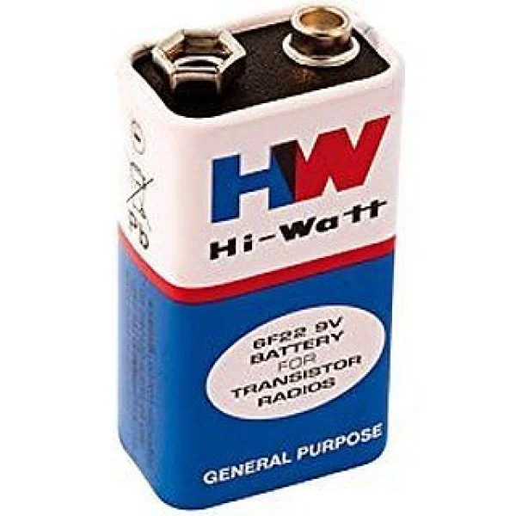
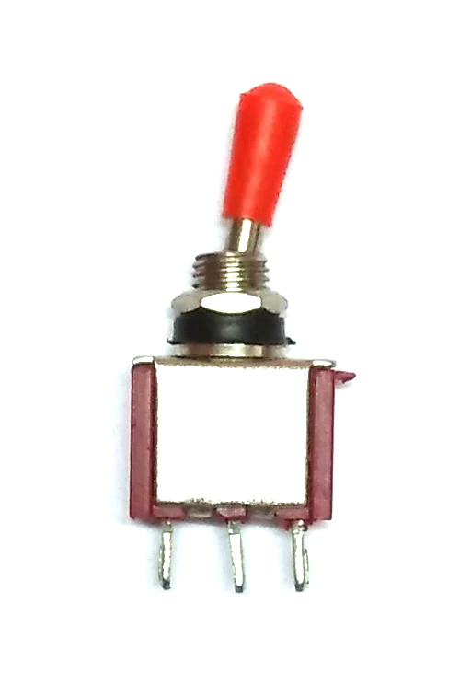
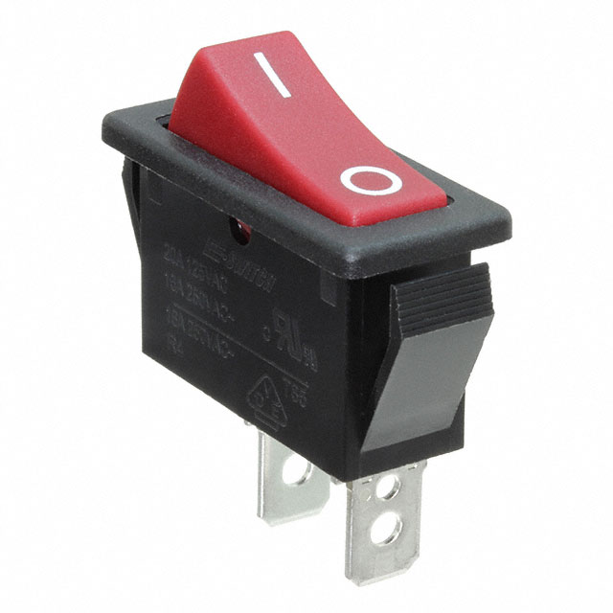
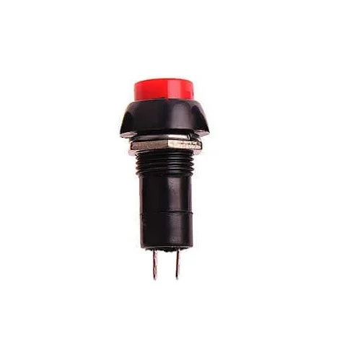
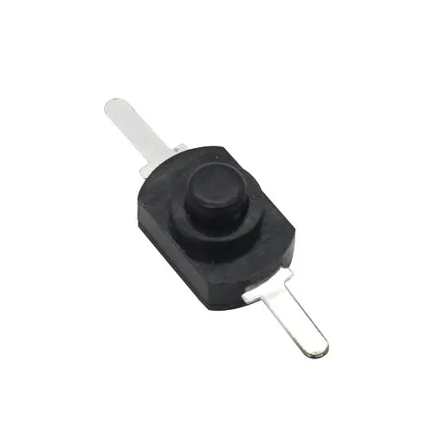
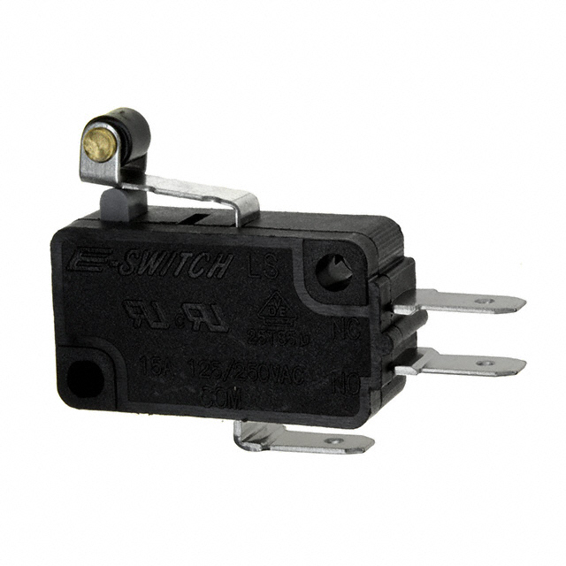
Kit Components
Notes:
આ સ્લાઇડની અંદર તમારે કીટમાં રહેલા કમ્પોનન્ટ વિશે બાળકોને સમજાવવાનું છે
પહેલા આપણે બાળકોને એલઇડી વિશે સમજાવીશું એલઇડી શું છે એ બધા બાળકોને ખબર હશે પણ આપણે એમને પૂછીશું કે તમે પહેલા ક્યાં એલઇડી કોઈ જગ્યાએ વપરાતા જોઈ છે એ લોકો હા પાડશે એના વિશે પૂછશો અને એના ફુલ ફોર્મ ને પૂછશો. એલઇડી નું ફુલ ફોર્મ લાઈટ એ મીટીંગ ડાયોડ છે
તમે એલઇડી એક આઉટપુટ ડિવાઇસ છે એમ સમજાવશો તો બાળકને ખબર પડશે કે આનાથી કોઈપણ વસ્તુ એનર્જી લીધા પછી એમિટ થાય છે એટલે કે બહાર આવે છે જેમકે લાઈટ એવી જ રીતે તમારે બઝર વિશે પણ સમજાવવાનું થશે કે જેમ બજારને કરંટ આપીશું તો એ અવાજ કરે છે તો આ બે આ કીટના આઉટપુટ ડિવાઇસ છે
હવે આપણે પાવર વિશે સમજાવીશું કે આપણે આ સર્કિટમાં પાવર કેવી રીતે લઈએ છીએ તો આપણે એક બેટરીની મદદથી લઈએ છીએ બેટરી કેટલા વોલ્ટેજની છે એ પ્રશ્ન પૂછીશું અને ગ્રુપમાં બાળકો જોડે જ્યારે બેટરી હશે તો એમને વાંચવા કહીશું કે તમે વાંચીને કહો કે એના પર કોઈ જગ્યાએ v લખ્યો છે જો એ વી લખ્યો હોય એની આગળ અથવા પાછળ એમને એક આંકડો મળશે આપણી જે બેટરી છે એ નવ વોલ્ટની છે તો એમને નવ વંચાશે પણ આપણા ટીવીના રિમોટ માં અને ઘડિયાળમાં જે બેટરી વપરાય છે એ 1.5 વોલ્ટની હોય છે જેને આપણે ડબલ એ અથવા ત્રીપલ એ બેટરી કહીએ છીએ. એના પછી આપણી જોડે કંટ્રોલર માટે અલગ અલગ ટાઈપની પાંચ સ્વિચ આપેલ છે આજે પાંચ સ્વીચ છે એના દરેકના અલગ અલગ લોજીક છે અને અલગ અલગ રીતે કામ કરતી હોય છે આપણે સૌથી પહેલા જે લાલ કલરની સ્વીચ આપી છે જેને રોકર સ્વીચ કહે છે જે આપણી સાદી ઘરની સ્વીચની જેમ જ કામ કરે છે પછી બીજી સ્વીચ છે એ પુષ્પ બટન સ્વીચ છે જે આપણા ટીવીમાં અને અલગ અલગ ઉપકરણોમાં ઉપયોગ લેવામાં આવે છે એ બ્લેક કલરની કાળા કલરની પુશપટલ્સ વિચાર છે પણ એ ફ્લેટ સરફેસ પર મૂકીને વાપરવા માટે છે એટલે કોઈ જગ્યાએ કાણું કર્યા વગર આપણે જો એને ક્યાંય ચોંટાડવી હોય એને વાપરવી હોય તો એ વાપરી શકાય છે અને પહેલાની જે રેડ બટન છે એ ત્યાં કોઈ છેદ કરીને એની અંદર નટ બોલ્ડ કરીને ફીટ કરી શકાય એ રૂપની સ્વીચ છે ચોથી સ્વીચ છે એ ટોગલ સ્વીચ છે ટોગલ સ્વીચ ની અંદર આપણે કરંટ ને
બે ડિરેક્શનમાં આપી શકાય એના માટે વપરાય છે એટલે આપણે ટોગલ કરીએ તો કરંટ બીજા વાયરમાં અને ફરીથી જો દિશા બદલે તો કરંટ પાછા જે બીજા એ અથવા બી વાયરમાં જાય છે જે લિમિટ સ્વીચ કહેવામાં આવે છે ઘણી બધી ઇન્ડસ્ટ્રીમાં ઓટોમેશનમાં આ સ્વીચ વપરાય છે આ સ્વીચ ની અંદર પણ ત્રણ પીન હોય છે પણ આની કાર્યપદ્ધતિ થોડી અલગ હોય છે
લિમિટ સ્વીચ ની અંદર એક કોમન ઈનપુટ હોય છે અને બે આઉટપુટ હોય છે કોમન ઈનપુટમાંથી એક આઉટપુટ ડાયરેક્ટ કનેક્ટ હોય છે અને એક આઉટપુટ સ્વીચ દબાયા પછી કનેક્ટ થતો હોય છે
ધારો કે આપણે સ્વીચ દબાઈ એટલે બઝર વાગે એવું આઉટપુટ જોઈએ તો આપણે જ્યારે સ્વિચ દબાઈ અને કનેક્ટ થાય ત્યાં આપણા વાયરને કનેક્ટ કરીએ છીએ પણ એ જ રીતે સ્વીચ દબાઈ અને લાઈટ બંધ થાય એવું કંઈ કરવું હોય તો આપણે જે કનેક્ટેડ છે એમાં લગાવી દે છે. જેથી કરીને સ્વિચ દબાઈ તો એ કનેક્શન કટ થાય છે અને આપણો બજાર અથવા બલ્બ બંધ થઈ જાય છે
આટલું સમજાવ્યા પછી બાળકોને વારાફરતી તમે પૂછશો.

Slide 4
BULB
BATTERY
x1
BATTERIES
x2
BATTERIES
x3
WIRE
SWITCH
CLOSED
(ON)
SWITCH
OPEN
(OFF)
WIRES CROSSING
BUT NOT CONNECTED

Slide 5
M
A
V
~
ELECTRIC MOTOR
AMMETER
VOLTMETER
AC
VOLTAGE SOURCE
FUSE
RESISTOR
VARIABLE
RESISTOR
ELECTRIC
BELL

Slide 6
Let's make a simple circuit

Slide 7


આ સર્કિટમાં બલ્બ સ્વિચ અને બેટરીથી આપણે એક પ્રયોગ બનાવ્યો છે
BULB
WIRE
BATTERY
SWITCH
Click on Switch
Notes:
આ સર્કિટમાં બલ્બ સ્વિચ અને બેટરીથી આપણે એક પ્રયોગ બનાવ્યો છે

Slide 8
How to use this circuit ?

Slide 9
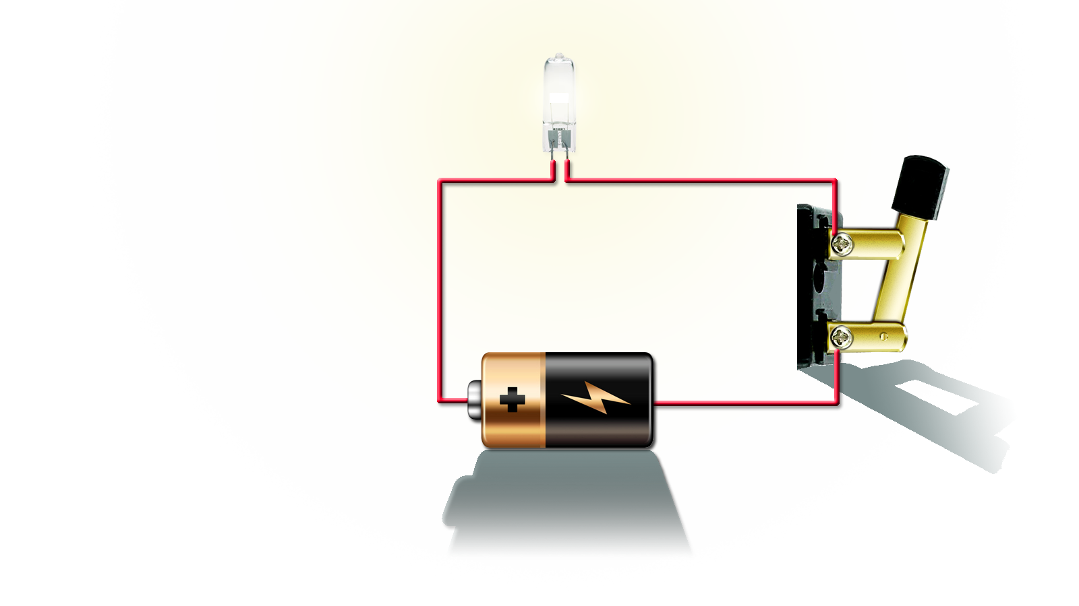
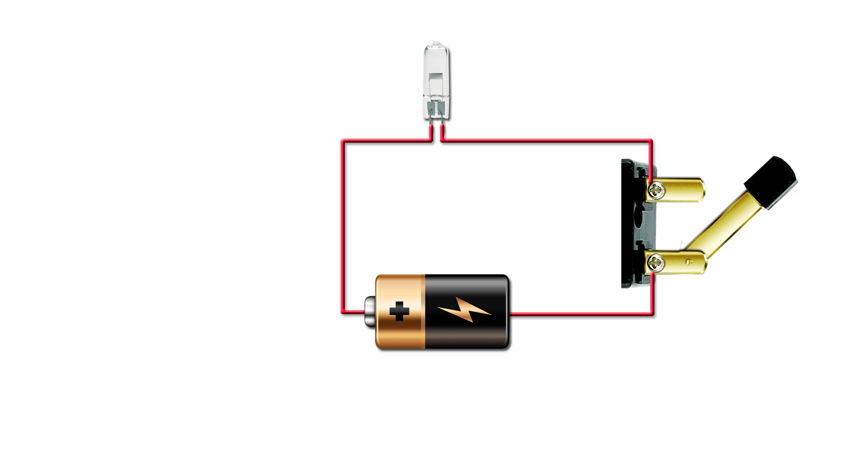
BULB
WIRE
BATTERY
SWITCH

Slide 10
Serial Connection

Slide 11


Serial Connection
Parallel Connection

Slide 12
Short Circuit

Slide 13
Also Short Circuit But Working

Slide 14
Where this Circuit is used?
~

Slide 15
Where this Circuit is used?
~

Slide 16
Main Switch
~

Slide 17
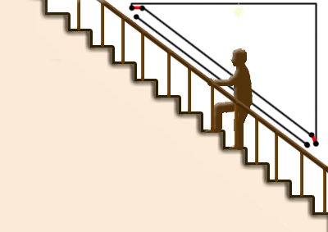
Two Way Switch Circuit
1
2
1
2
~
~
~
~

